Slide 1
Arkaiske skulpturer
Arkaisk tid
Ca. 700-500 f.Kr.

Slide 2
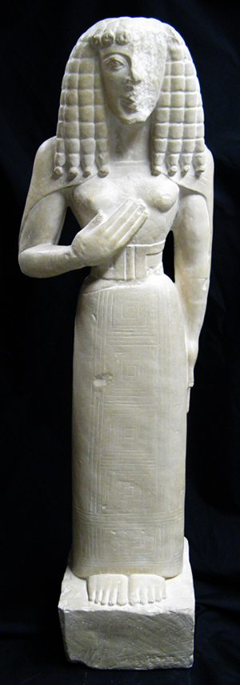
Fig. 64 Auxerre koren
Kalksten
Højde uden plint 65 cm
Ca. 630 f. Kr.

Slide 3
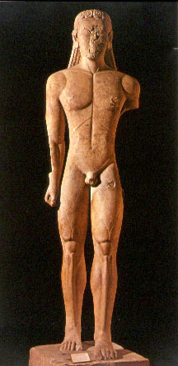
Kouros
Kouros
Sten
590-580 f.Kr.

Slide 4
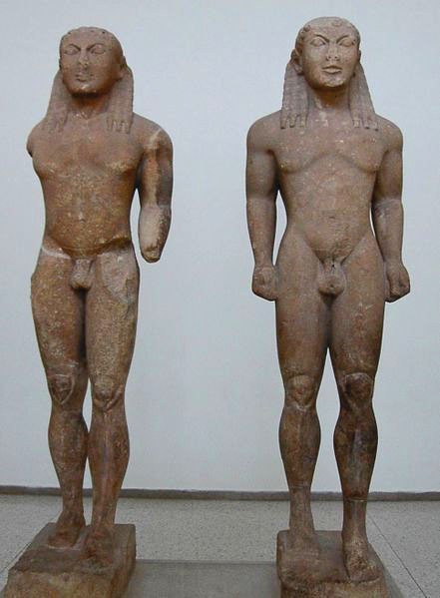
Fig. 66 Kleobis og Biton
Marmor
Højde u. plint 1,97 m
Ca. 590 f.Kr.

Slide 5
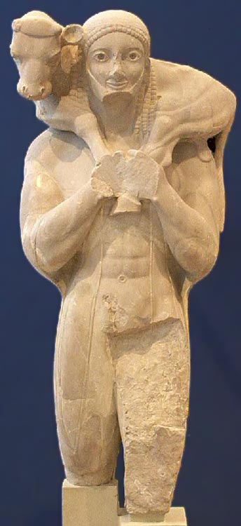
Fig. 67
Marmor
Højde 1,65 m
Ca. 570 f. Kr.

Slide 6
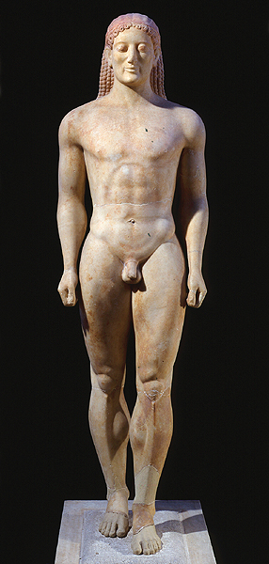
Fig. 68 og planche VIII.1
Kouros
Marmor
Højde 1,94 m
Ca. 530 f.Kr.

Slide 7
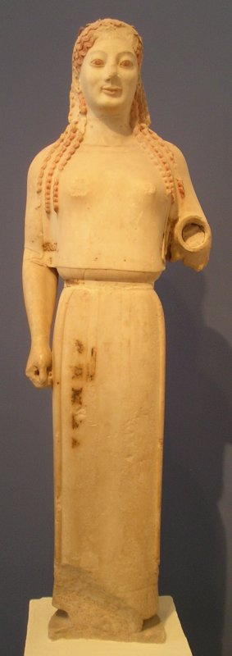
Fig.71 Peplos koren
Marmor
Højde 121 cm
Ca. 530 f. Kr.

Slide 8
”Peplos” koren
Med farve-rekonstruktion

Slide 9
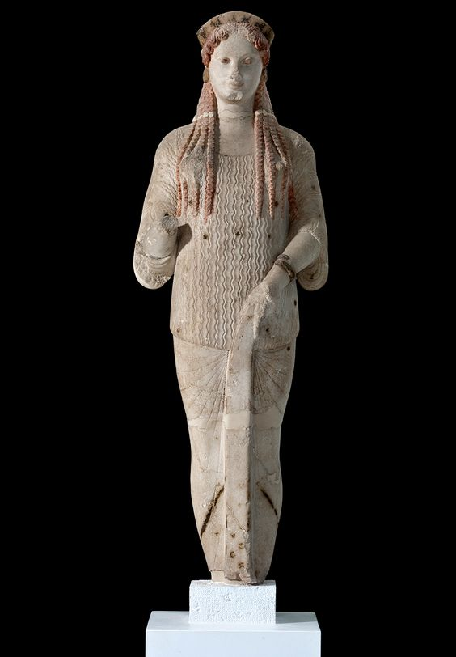
Kore fra Akropolis
Marmor
520-510 f. Kr

Slide 10
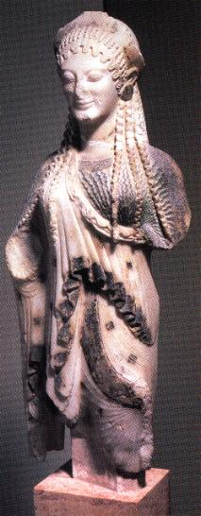
Planche VIII.2
Marmor
Hølde 55,5 cm
Ca. 510 f.Kr.

